Slide 1
Medziľudské vzťahy v rodine

Slide 2

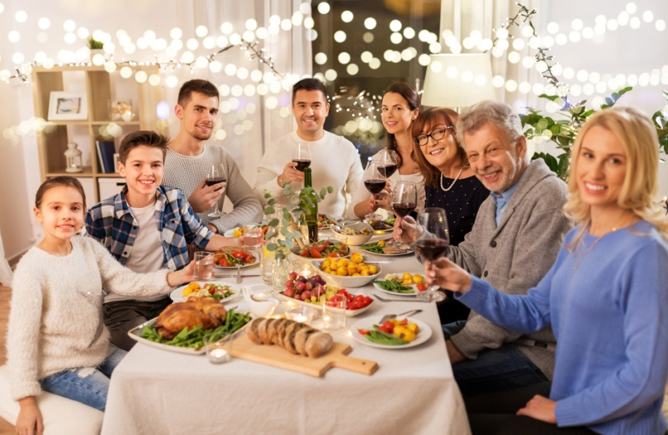
RODINA môže byť:
1. UŽŠIA
2. ŠIRŠIA

Slide 3
1. UŽŠIA rodina
- tvoria ju príbuzní 1. stupňa
    rodičia a deti alebo rodič a dieťa (deti)

Slide 4
2. ŠIRŠIA rodina
tvoria ju príbuzní 2. stupňa a 3. stupňa
    Starí rodičia, ujovia, tety, bratranci, sesternice

Slide 5
NEFUNKČNOSŤ širšej rodiny...
rodinné konflikty
odlišné bydliská
pracovná vyťaženosť

Slide 6
Námet 1:
Odpovedaj na otázku? Pokús sa nájsť aspoň 3 príležitosti:
Ako často a pri akých príležitostiach sa
zvykne dnes stretávať širšia rodina?

